Slide 1



Bài 10: Phép cộng trong phạm vi 10
Tiết 5
Ban biên tập AES

Slide 2




1. Số ?
a)
6
8
?
2
6 + 2 =
8
2 + 6 =
8
?
?

Slide 3
1. Số ?
b)
5
99
?
4
5 + 4 =
9
4 + 5 =
9
?
?

Slide 4
1. Số ?
c)
4
10
?
6
4 + 6 =
?
6 + 4 =
10
10
?

Slide 5
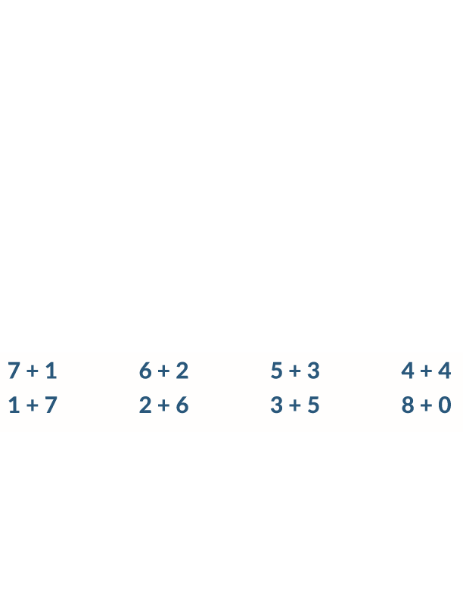
2. Tính
8
8
8
8
=
?
=
?
=
?
=
?
8
8
8
8
=
?
=
?
=
?
=
?

Slide 6
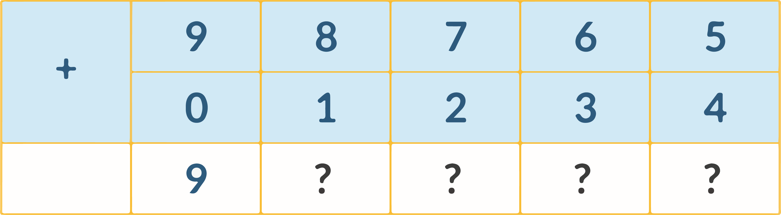
3. Số
9
9
9
9

Slide 7

4. Số ?
a)
4
?
+
4
?
=
8
?

Slide 8

4. Số ?
b)
3
?
+
6
?
=
9
?

